Slide 1
Презентация на тему:
«Как животные готовятся к зиме»
Подготовила воспитатель второй младшей группы
Крылова Валентина Александровна
ГБДОУ №12 Детский сад комбинированного вида кировского района города Санкт-Петербурга
2013 год

Slide 2
НОД с использованием ЭОР
Образовательная область: познание, коммуникация
Участники: дети второй младшей группы «Непоседы», воспитатель.
Цель занятия: систематизировать знания детей о подготовке животных к зиме
Задачи : закрепление и систематизация имеющихся знаний детей о живой и неживой природе, о подготовке животных к зиме, об изменениях в неживой природе осенью, ответ на вопрос: зачем и как животные готовятся к зиме.
Предполагаемый результат: систематизированный знания детей о подготовке животных к зиме
Работа с родителями: творческое домашнее задание (сбор иллюстраций с изображением животных в период подготовки к зиме, и совместные поделки с детьми на тему «Осень золотая»)
Предварительная работа: НОД, беседы с детьми, рассматривание картин с изображением осени, зимы, наблюдения в природе за признаками осени, наблюдения за птицами, солнцем, чтение художественной литературы.
Продукт деятельности: книжка-малышка на тему «подготовка животных к зиме».

Slide 3
осень
Несу я урожаи,
Поля вновь засеваю,
Птиц к югу отправляю,
Деревья раздеваю,
Но не касаюсь елочек и сосен.
Я - красивая желтая ...
(осень)

Slide 4
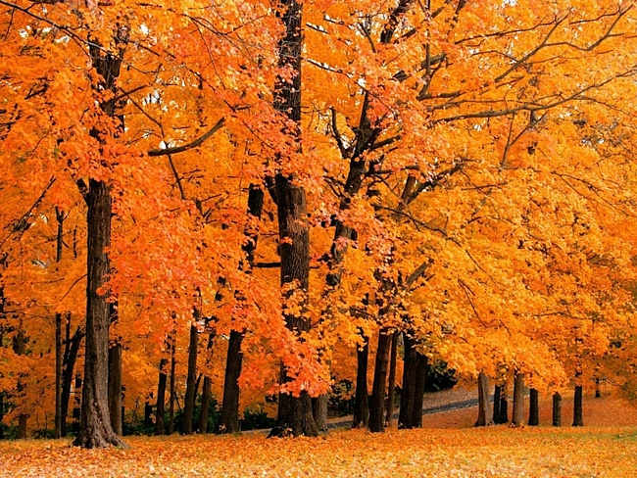
Осень

Slide 5
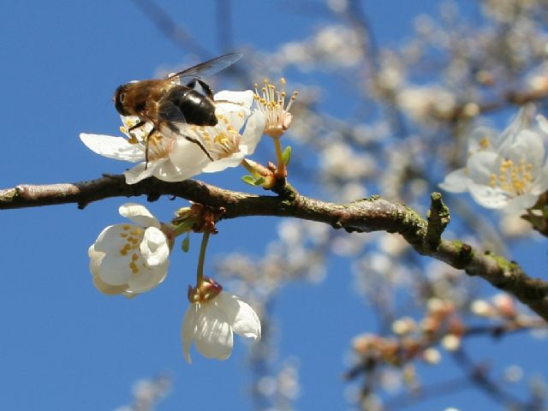
Насекомые
Мы солнечным летом заботы не знали,
Но осень настала –
и все мы пропали.
Мы в трещинки, щели
попрятались ловко.
До первых весенних лучей
на зимовку.

Slide 6
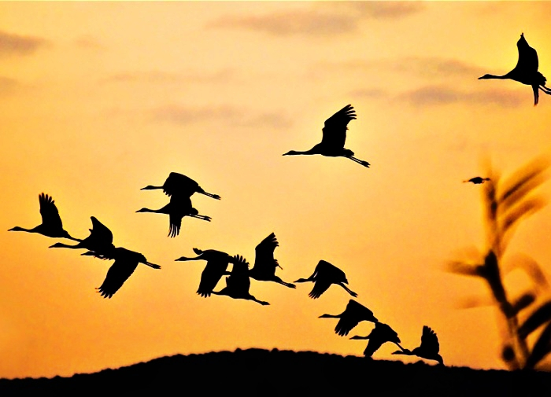
Птицы
Боимся мороза зимою холодной.
Боимся в ненастье
остаться голодной.
Поэтому мы собираемся в стаи
и в теплые страны к зиме улетаем.
Нелегкий нам путь предстоит, но приятно
весною домой возвращаться обратно!

Slide 7
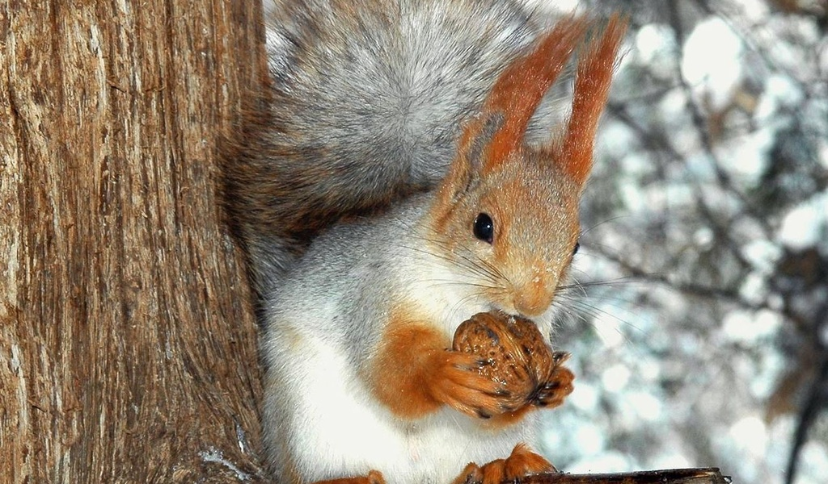
Белка
Далеко до холодов,
но не для потехи
я несу к себе в дупло ягоды, орехи.
Чтоб зимой холодной мне не быть голодной.

Slide 8
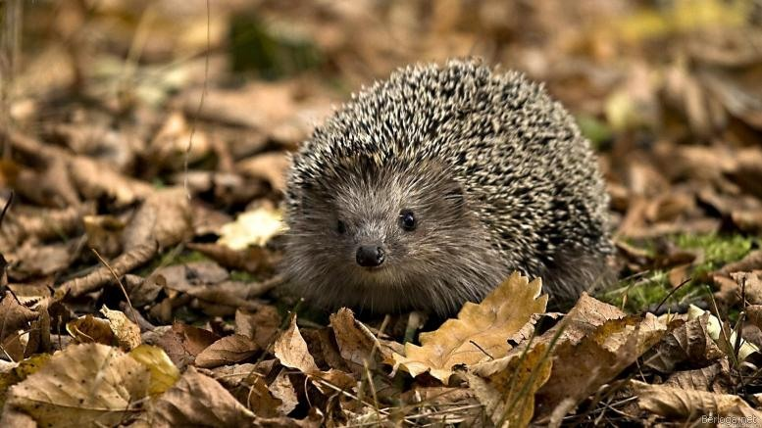
Еж
Золотым клубочком стал
хитрый ежик колкий.
Листья клена нанизал
на свои иголки.
Их несет к себе домой,
стелет на кроватку,
чтобы долгою зимой
спать под елью сладко.

Slide 9
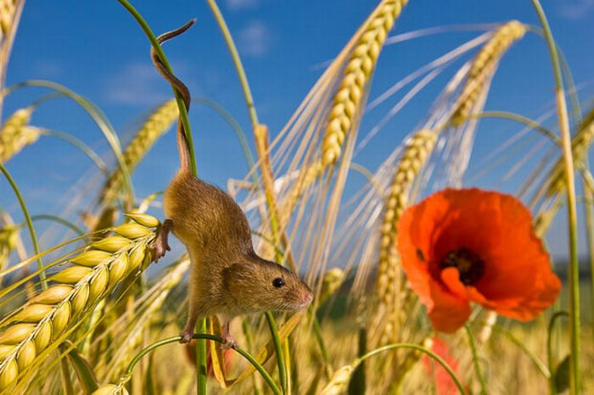
Мышка
Я мышка-норушка, я в поле живу,
где ласковый ветер качает траву.
Все лето трудилась без устали я.
До края полна кладовая моя!

Slide 10
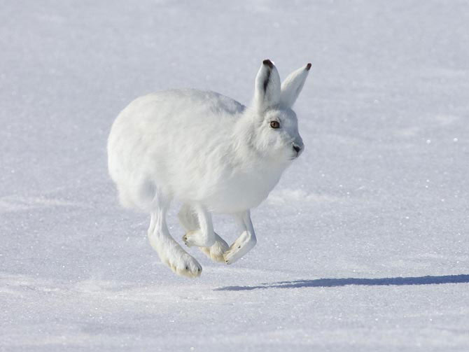
Заяц
Летом заяц сер, сер.
Летом заяц смел, смел.
Можно под любым кусточком
смело спрятаться в лесочке.
Ну, а в стужу ледяную
шубку я беру другую.
Был я рыжевато-серым,
стал белее снега белым!

Slide 11
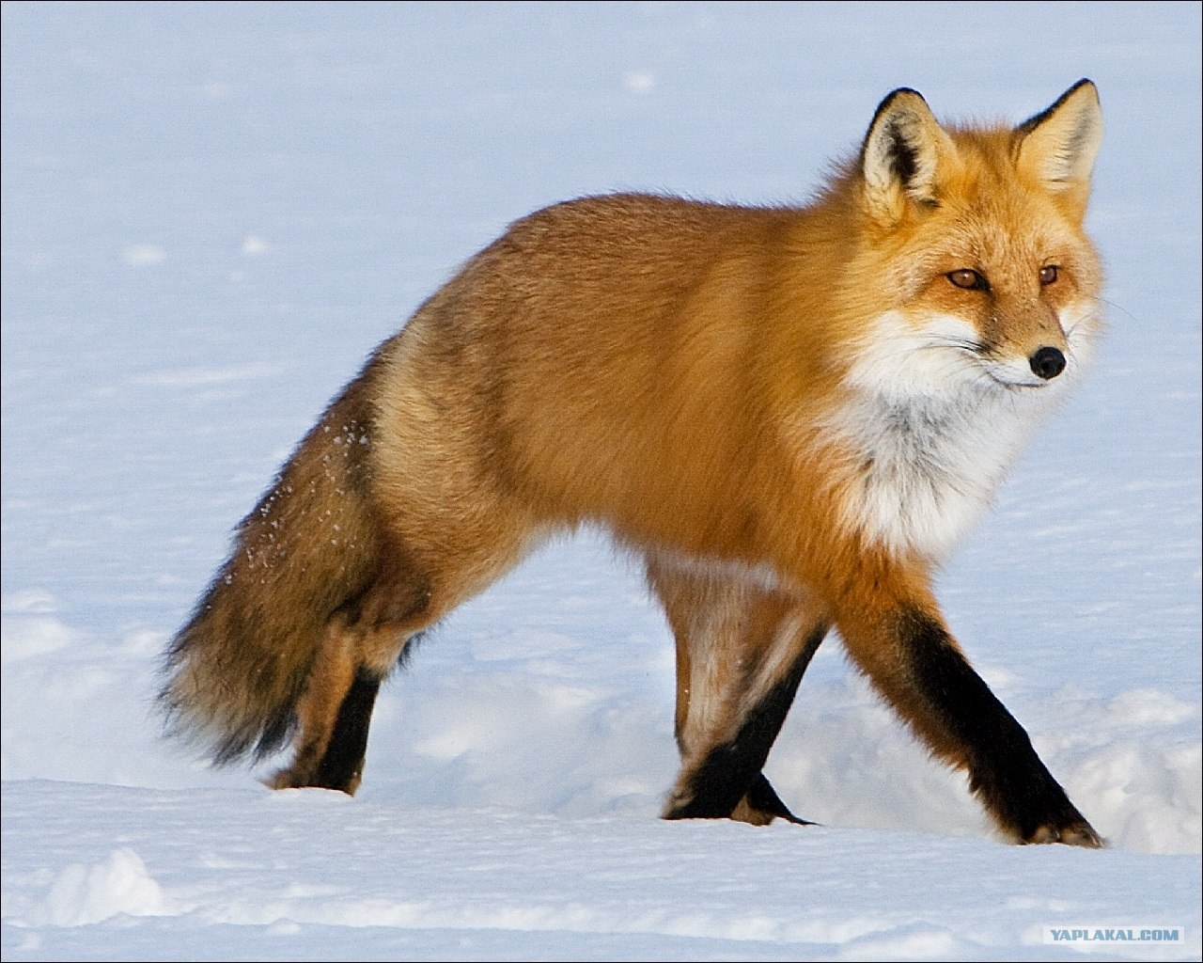
Лиса
До чего же хороша
эта рыжая лиса!
Спать лисичке ни к чему.
Можно поискать в лесу
или зайца, или мышку,
из-под снега хвать малышку!
И хитра, и весела
эта рыжая лиса!

Slide 12
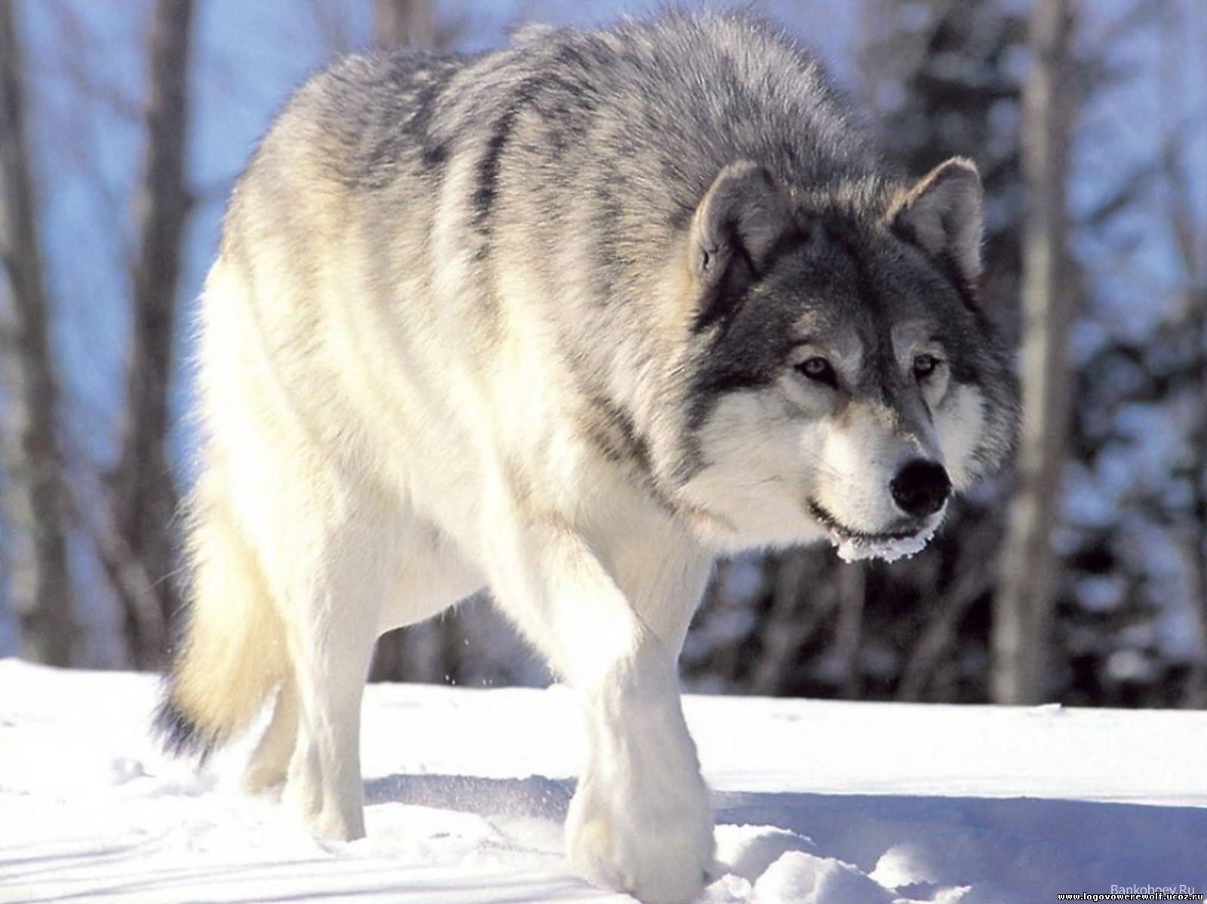
Волк
День и ночь по лесу рыщет,
День и ночь добычу ищет.
Ходит-бродит волк молчком,
Уши серые — торчком

Slide 13
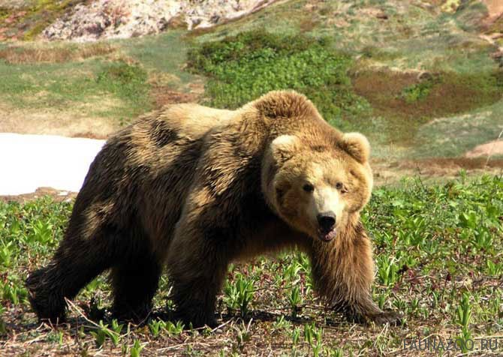
Медведь
.
Зиму он проспал в берлоге,
Он не бегал по дороге.
Лапу он свою сосал.
Жир от холода спасал.
Наверху-белым-бело,
А у мишки здесь тепло.
С боку на бок повернется,
Поворчит и улыбнется...

Slide 14
СПАСИБО ЗА ВНИМАНИЕ!!!

